Slide 1
Составьте формулы кислот
Н
Н₂ Cl H
H SO₄ H₂ NO₃ H
H₂ CO₃ H₂ S H₃ PO₄ H₂
H Br H SO₃ H I H₂ SiO₃
Назовите кислоты

Slide 2
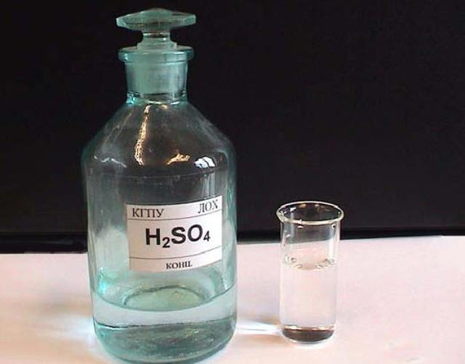
Серная кислота известна с древности.
Венец первооткрывателя серной кислоты в 10 веке примерил персидский химик Аль- Рази. В России долгое время она называлась «купоросным маслом», поскольку выделяли ее из «купоросов» (солей).
Азотная и соляная кислоты были получены в чистом виде и классифицированы спустя несколько веков. В больших масштабах эти кислоты стали производить в 17 веке и так как делали это посредством серной кислоты, то присвоили ей почетный титул
« матери всех кислот».
Смесь двух кислот азотной и соляной в пропорции 1 к 3, представляет собой жидкость желтого цвета и обладает уникальной способностью растворять многие благородные металлы (золото, платину), за что получила название «Царской водки».

Slide 3
«Третий лишний»
Задание: в каждом ряду вычеркни лишнюю формулу (объясните свой выбор)
H₃PO₄ H₂S HF
H₂SO₄ H₂SiO₃ H₃PO₄
3. HCl HBr H₂S

Slide 4
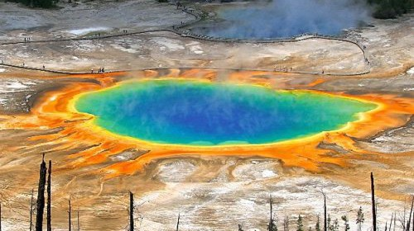
Знаете ли вы, что….
Сицилийское озеро является самым опасным в мире. В его водах содержится большая концентрация серной кислоты, которая поступает в озеро из подземных источников. Естественно, в озере не водится никакой рыбы и подходить к нему близко смертельно опасно как для животных, так и для человека. Местные жители прозвали этот водоем озером смерти. Однако именно такой состав озера делает его потрясающе красивым.

Slide 5
Проверочная работа
Дать характеристику, используя различные признаки классификации.
1 вар. 2 вар.
H₂SO₄ HCl
Запишите способ получения этих кислот

Slide 6
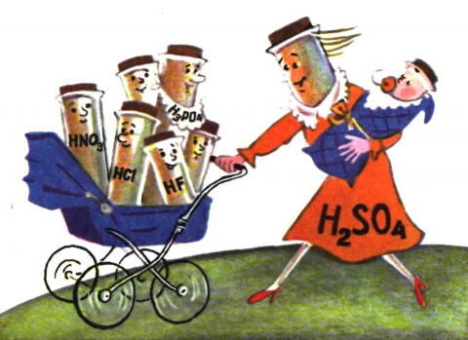
Химические свойства кислот
Цель урока: изучить общие свойства кислот

Slide 7
1.Действие кислот на индикаторы
Индикатор | Нейтральная среда | Кислая среда
Лакмус | фиолетовый | красный
Фенолфталеин | бесцветный | бесцветный
Метиловый оранжевый | оранжевый | розовый

Slide 8
2.Взаимодействие кислот с металлами
(с кислотами взаимодействуют металлы, стоящие в ряду напряжений до Н)
Кислота + металл = соль + Н₂
Zn+2HCl=ZnCl₂+H₂↑
Запомните!
При взаимодействии металлов с H₂SO_{4(конц.)} и HNO_{3 (любой концентрации)} водород не выделяется.

Slide 9
3.Взаимодействие кислот с оксидами металлов
Кислота + основной оксид = соль+ вода
CuO+2HCl=CuCl₂+H₂O
4.Взаимодействие кислот с основаниями
Кислота + основание = соль + вода
NaOH +HCl = NaCl+H₂O реакция нейтрализации
Cu(OH)₂↓+H₂SO₄=CuSO₄+H₂O

Slide 10
5.Взаимодействие кислот с солями
(Сильная кислота вытесняет более слабую из раствора соли)
Кислота + соль = новая кислота + новая соль
BaCl₂+H₂SO₄=BaSO₄ ↓ +2HCl

Slide 11
Закрепление знаний
Задание :
С какими из перечисленных веществ будет реагировать хлороводородная кислота: SiO₂, KOH,
H₃PO₄, Ag, Fe(OH)₃, CaO, Mg, Na₂SO₃

Slide 12
Домашнее задание
§ 32 упр.7,8 стр. 104
Осуществить превращения:
H₂O→O₂ →P₂O₅ →H₃PO₄ →Ba₃(PO₄)₂
Подготовить сообщения о применении 5 кислот

